Slide 1


Universidade Federal Rural de Pernambuco - UAST
Bacharelado em Sistemas de Informação
Construção do Data Mart do IDEB
Discentes:Nicolas de Moraes Borges Dória | nicolas.borges@ufrpe.br
Fonte dos Dados: <Base dos Dados – IDEB (INEP/MEC)>
Aplicação OLAP: <link para a aplicação OLAP>
Github: github.com/nickborgesx/ideb_sad
Serra Talhada, 2025

Slide 2
ETAPA 1.
PLANEJAMENTO

Slide 3



Contextualização
O IDEB é o principal indicador da qualidade da educação básica no Brasil, combinando o fluxo escolar — como taxas de aprovação — com o desempenho dos estudantes nas avaliações do SAEB (DEMO; SILVA; MINAYO, 2021).
A Região Nordeste historicamente apresenta os menores índices educacionais do país, mas vem mostrando evolução significativa. Compreender essa trajetória entre 2005 e 2021 é essencial para identificar políticas que funcionam e onde precisamos avançar.
Mesmo com o progresso, a região ainda enfrenta desafios importantes, como maiores taxas de evasão, desigualdades entre as redes pública e privada e diferenças de desempenho entre os anos iniciais, anos finais e o ensino médio. Estudos recentes destacam que iniciativas como escolas de tempo integral têm potencial para reduzir parte dessas desigualdades (DEMO; SILVA; MINAYO, 2021).

Slide 4
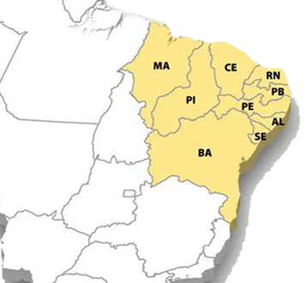
2. Escopo/objetivo do Data Mart
O objetivo do Data Mart a ser desenvolvido é fornecer uma análise detalhada da evolução do IDEB na Região Nordeste em diferentes redes de ensino e etapas escolares ao longo do tempo. O Data Mart permitirá extrair insights valiosos sobre as tendências de qualidade educacional, identificar fatores associados ao desempenho e avaliar a eficácia de políticas públicas educacionais.
Os dados a serem analisados serão as redes de ensino (pública, privada, estadual e municipal), as etapas escolares (anos iniciais, anos finais, ensino médio) e os indicadores educacionais (IDEB, taxa de aprovação, notas SAEB). O período de análise são os anos 2005, 2007, 2009, 2011, 2013, 2015, 2017, 2019 e 2021.

Slide 5





3. Arquitetura Tecnológica
Fonte de Dados:
Parte de ETL:
Aplicação OLAP:

Slide 6

4. Processo
Planejamento
Levantamento das necessidades
Modelagem dimensional
Projeto físico dos BD’s
Projeto ETC
Desenvolvimento e Aplicações OLAP

Slide 7
5. Abordagem
Para o desenvolvimento deste Data Mart foi utilizada a abordagem Bottom-up, pois ela é uma abordagem evolutiva, com disponibilização imediata dos produtos. Como se trata de um Data Mart específico do IDEB, que foca em uma área restrita (Região Nordeste e seus indicadores), é mais adequado utilizar a abordagem Bottom-up, pois parte das necessidades locais para construir algo maior, se necessário.
Na modelagem, foi adotado o Star Schema, que é amplamente utilizado na construção de Data Marts por sua simplicidade e eficiência. Esse modelo organiza os dados em tabelas de dimensão e fato, facilitando o entendimento, a consulta e a análise. Diferentemente de arquiteturas mais centralizadas, o Star Schema promove acesso direto e rápido às informações essenciais, o que o torna apropriado para análises educacionais voltadas ao IDEB.

Slide 8

6. Usuários
Gestores de instituições de ensino
Órgãos públicos e secretarias de educação
Pesquisadores e analistas de educação
Áreas de Business Intelligence e Analytics
Estudantes e sociedade em geral
Empresas privadas do setor educacional
Órgãos de controle e fiscalização

Slide 9
ETAPA 2.
LEVANTAMENTO DAS NECESSIDADES

Slide 10

7. Consultas de Apoio à Decisão
Evolução do IDEB ao longo dos anos na Região Nordeste
Comparação do IDEB entre redes de ensino (pública, privada, estadual) por ano
Comparação do IDEB entre etapas de ensino (anos iniciais, finais, ensino médio) por ano
Distribuição da taxa de aprovação e das notas SAEB por rede e etapa de ensino ao longo do tempo

Slide 11
8. Indicadores da análise
Evolução Histórica no Nordeste
Comparativo Nordeste vs Outras Regiões
IDEB médio por rede de ensino
IDEB médio por etapa de ensino
Evolução Histórica do Brasil
Comparativo Nordeste vs Brasil
Nota Média do SAEB no Nordeste ao Longo dos Anos

Slide 12
ETAPA 3.
MODELAGEM

Slide 13
9. Modelo Relacional
Tempo
id
ano
Rede Ensino
id
rede_ensino
rede
Etapa Ensino
id
etapa_ensino
etapa
Região
id
regiao

Slide 14
10. Modelo Dimensional
Atributos e Hierarquia das Dimensões
  dim_tempo (ano)
  dim_rede_ensino (rede)
  dim_etapa_ensino (etapa)
  dim_regiao(regiao)

Slide 15
10. Modelo Dimensional
Área de Negócios
  Educação
Processo
  Avaliar evolução do IDEB no Nordeste
Granularidade
  Rede × Etapa × Regiao × Ano

Slide 16
10. Modelo Dimensional
Métricas da Fato
fato_ideb
  ideb (Aditiva)
  taxa_aprovacao (Aditiva)
  nota_saeb_media_padronizada (Aditiva)
  nota_saeb_matematica (Aditiva)
  nota_saeb_lingua_portuguesa (Aditiva)

Slide 17
10. Modelo Dimensional
fato_ideb
FK | dim_tempo
FK | dim_rede_ensino
FK | dim_etapa_ensino
FK | dim_regiao
FK | ideb
 | nota_saeb_matematica
 | nota_saeb_lingua_portugues
 | nota_saeb_media_padronizada
 | taxa_aprovacao
dim_tempo
PK | dim_tempo
 | ano
dim_etapa_ensino
PK | dim_etapa_ensino
 | etapa
dim_rede_ensino
PK | dim_rede_ensino
 | rede
dim_regiao
PK | dim_etapa_ensino
 | regiao

Slide 18
10. Modelo Dimensional
dim_rede_ensino
PK | rede_ensino
1 | publica
2 | privada
3 | estadual
4 | total
dim_tempo
PK | tempo
1 | 2005
2 | 2007
3 | 2009
4 | 2011
5 | 2013
dim_etapa_ensino
PK | etapa_ensino
1 | fundamental1
2 | fundamental2
3 | medio
dim_regiao
PK | regiao
1 | Nordeste
2 | Sudeste
3 | Sul

Slide 19
10. Modelo Dimensional
id_rede | id_tempo | id_etapa | id_regiao | id_ideb | taxa_aprovacao | nota_matematica | nota_portuguesa | nota_padronizada
1 | 1 | 1 | 1 | 3 | 73,7 | 260 | 248 | 40645
2 | 2 | 2 | 2 | 3.3 | 7,5 | 232 | 226 | 43243
3 | 3 | 3 | 3 | 3.9 | 6,0 | 181 | 172 | 45518
4 | 4 | 3 | 2 | 3.1 | 97,4 | 228 | 222 | 41828
4 | 5 | 3 | 1 | 3.4 | 80 | 174 | 165 | 43024
2 | 3 | 5 | 2 | 3.5 | 81,6 | 272 | 261 | 47005
3 | 3 | 1 | 3 | 3.8 | 56.2 | 247 | 234 | 44352
2 | 2 | 3 | 2 | 4.2 | 84 | 193 | 175 | 48566
4 | 5 | 3 | 1 | 4.5 | 88 | 261 | 365 | 42353
1 | 5 | 1 | 2 | 4.9 | 77,6 | 300 | 200 | 40000

Slide 20
11. Modelo Dimensional do Data Mart
Estimativa de Espaço
O período considerado é de 9 anos (2005 a 2021), com 500 registros por dia.
9 x 365 = 3.285 dias, resultando em:
3285 x 500 = 1.642.500 registros.
Cada registro possui 4 chaves estrangeiras (pk_tempo, pk_rede_ensino, pk_etapa_ensino, pk_regiao), com 4 bytes cada, e 4 medidas numéricas (ideb, nota_saeb_matemática, nota_saeb_portuguesa e nota_saeb_média_padronizada), também com 4 bytes cada.
Assim, temos:
1.642.500 x ((3 x 4) + (4 x 4)) = 1.642.500 x 28 = 52.560.000 bytes = 52.560 KB.

Slide 21
11. Modelo Dimensional do Data Mart
Estimativa de Espaço
Adicionado 20% referentes às dimensões e índices:
20% de 52.560 KB = 10.512 KB.
Total estimado:
52.560 + 10.512 = 63.072 KB (aproximadamente 52,6 MB).

Slide 22
ETAPA 4.
PROJETO FÍSICO DO DB

Slide 23
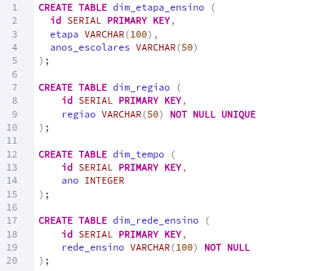
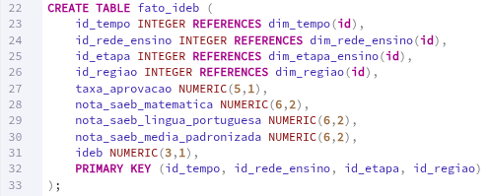
12. Modelo Relacional do Data Mart (Físico)

Slide 24
ETAPA 5.
EXTRAÇÃO, TRANSFORMAÇÃO E CARGA

Slide 25
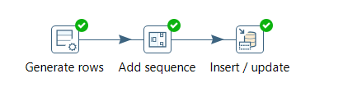
13. Plano de Carga da Dimensão TEMPO

Slide 26
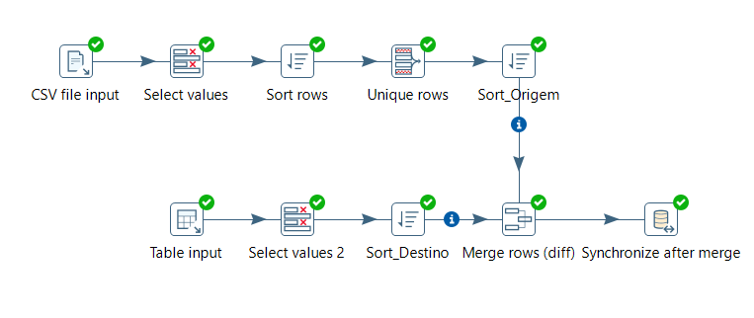
14. Plano de Carga da Dimensão REGIÃO

Slide 27
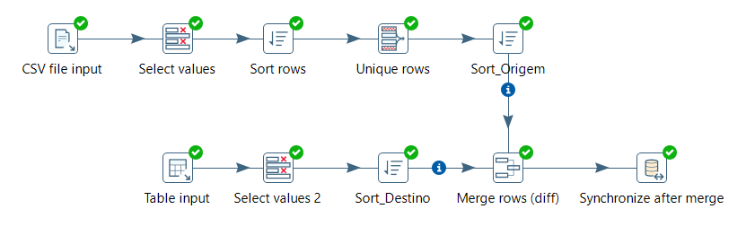
15. Plano de Carga da Dimensão ETAPA ENSINO

Slide 28
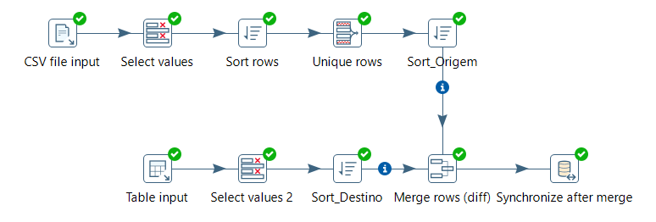
16. Plano de Carga da Dimensão REDE ENSINO

Slide 29
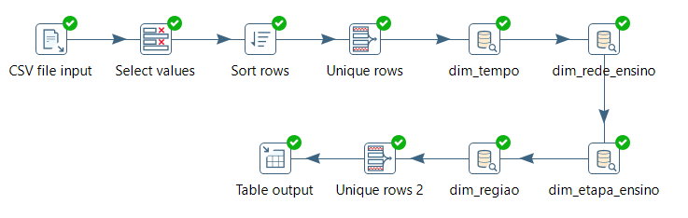
17. Plano de Carga da Dimensão ETAPA FATO

Slide 30
ETAPA 6.
APLICAÇÃO OLAP E PAINEL DE BORDO

Slide 31
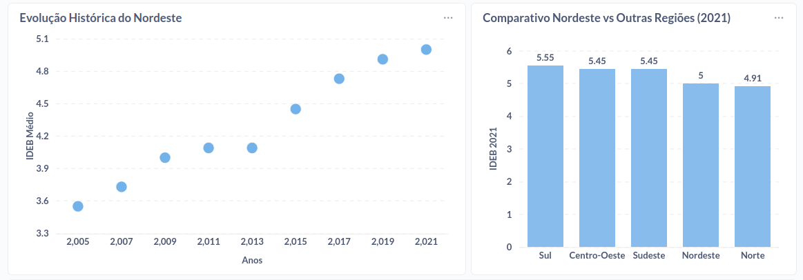
Consulta OLAP 1

Slide 32
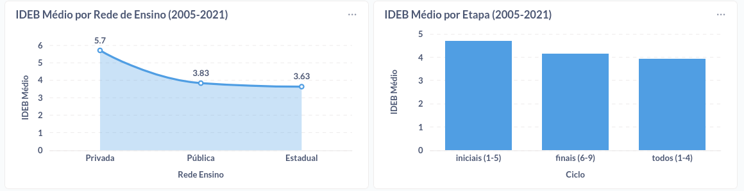
Consulta OLAP 2

Slide 33
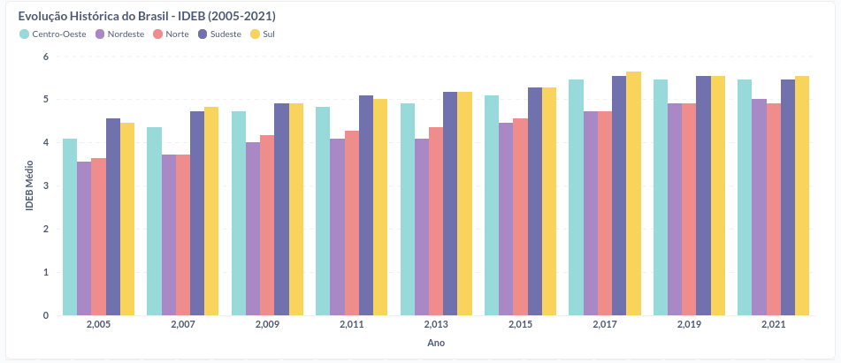
Consulta OLAP 3

Slide 34
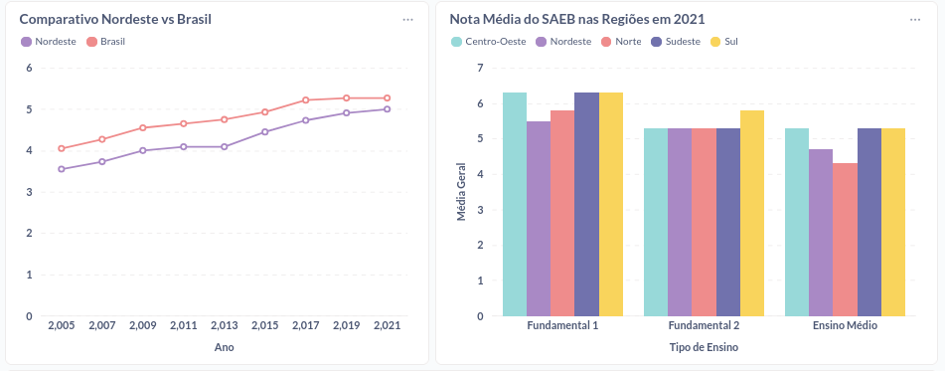
Consulta OLAP 4

Slide 35
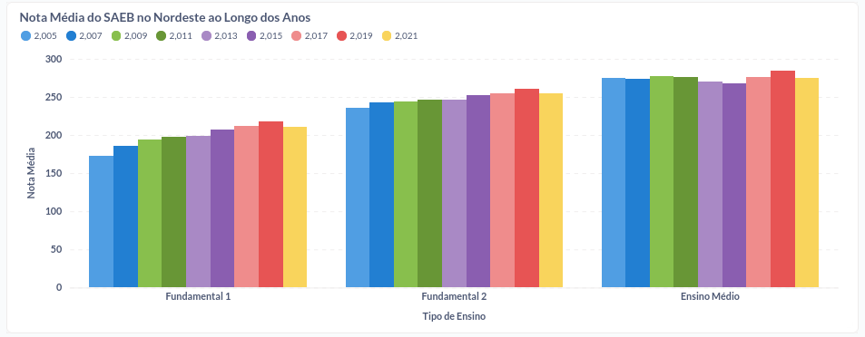
Consulta OLAP 5

Slide 36
Referências
1 - Dados Fontes (Abertos).
2- DEMO, P.; SILVA, R. A.; MINAYO, M. C. S. Resultados do IDEB-2019 sugerem avanço no Ensino Médio. Revista Educar Mais, 2021.

